Slide 1
工作汇报
2022/1/8

Slide 2
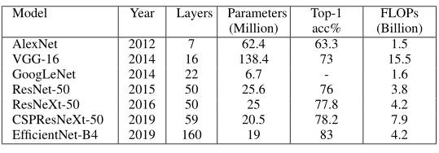
01
backbone架构

Slide 3
02
目标检测器
传统检测方法
1）Viola-Jones
主要用于人脸检测。它结合了类似Haar特征、积分图像、Adaboost和级联分类器等多种技术。
2）HOG
主要动机是行人检测问题
3）Deformable Part-based Model (基于可变形部件的模型，DPM)
它利用目标的个别“部分”进行检测，对象的各个部分被单独检测，它们的一个可能的排列被标记 为检测结果。

Slide 4
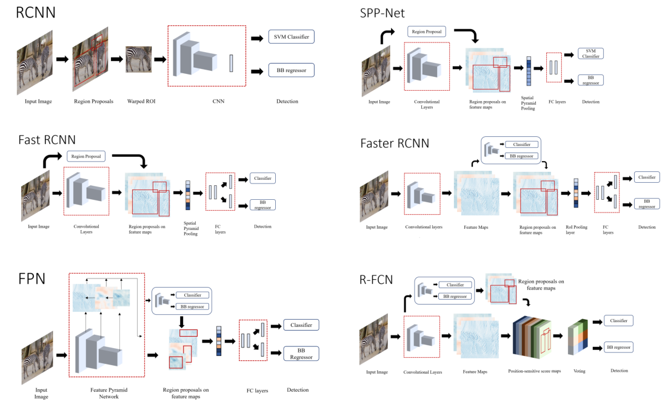
02
目标检测器
两阶段检测器
Notes:
如果一个网络，有一个单独的模块用于生成region proposals（区域候选框），那么该网络就称为两阶段检测器。这种模型试着在第一阶段找到一定数量的目标proposals，然后在第二阶段对各个proposals进行定位及分类。

Slide 5
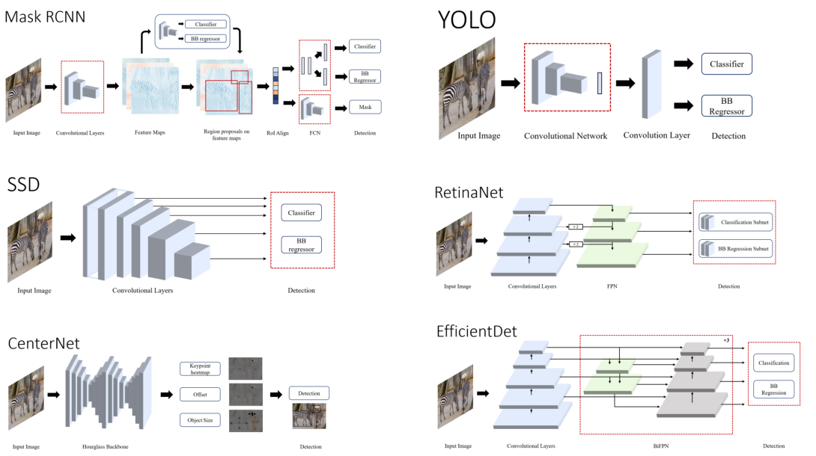
02
目标检测器
一阶段检测器

Slide 6
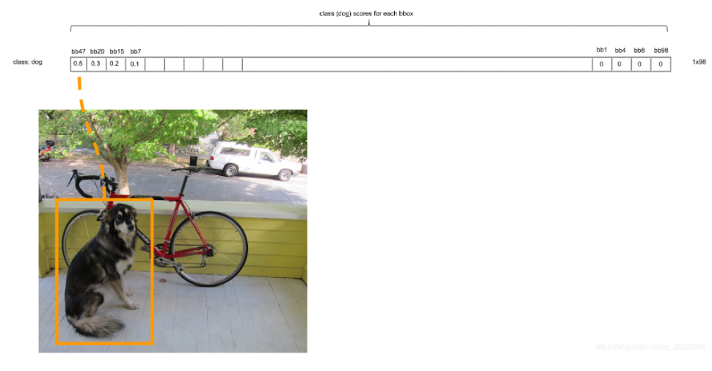
03
YOLO
Redmon, Joseph, et al. "You only look once: Unified, real-time object detection." Proceedings of the IEEE conference on computer vision and pattern recognition. 2016.

Slide 7
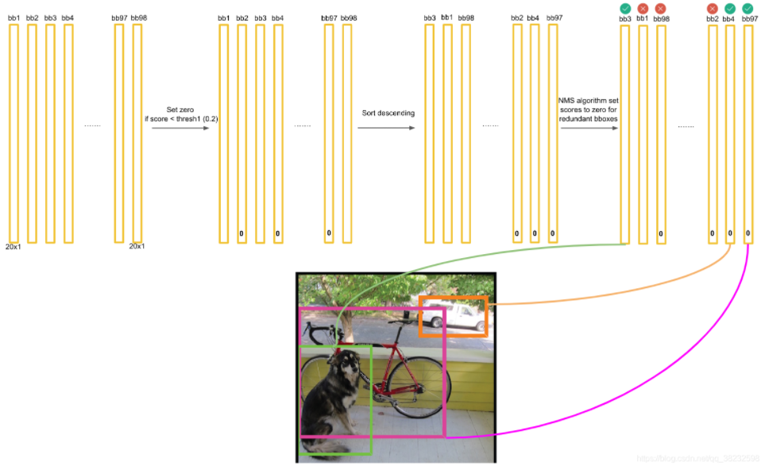
03
YOLO
Redmon, Joseph, et al. "You only look once: Unified, real-time object detection." Proceedings of the IEEE conference on computer vision and pattern recognition. 2016.

